Slide 1
Диагностика аденом околощитовидных желез с помощью новых режимов ультразвуковой визуализации
Федеральное государственное бюджетное образовательное учреждение высшего образования «Красноярский государственный медицинский университет имени профессора В.Ф. Войно-Ясенецкого»
Кафедра лучевой диагностики ИПО
Выполнила:
Ординатор 2 года обучения
специальности УЗД
Евдокимова Марина Сергеевна
г. Красноярск, 2024

Slide 2
Актуальность проблемы
Ультразвуковые технологии становятся неотъемлемой частью диагностики патологии околощитовидных желез, в частности, аденомы.
Тщательная ультразвуковая оценка в В-режиме, эластография сдвиговой волной и трехмерная эхография (3D-УЗИ) могут улучшить визуализацию аденомы околощитовидной железы

Slide 3
Клинический случай
Женщина, 60 лет, направлена ​​на обследование по поводу гиперпаратиреоза.
В анамнезе: гипотиреоз, узловой зоб; лечение - левотироксин 50 мкг/день
Результаты лабораторных исследований: гиперкальциемия.
Параметр | Результат | Норма
Кальций (сыворотка крови) | 11,2 | 8,7–10,2 мг/дл
Креатинин | 0,69 | 0,57–1,00 мг/дл
Паратиреоидный гормон (ПТГ) | 70 | 15–65 пг/мл
Фосфор | 2,7 | 2,5–4,5 мг/дл
Витамин D | 38,7 | 30–100 нг/мл
Кальций (суточная моча) | 362,9 | 100–300 мг/сут

Slide 4
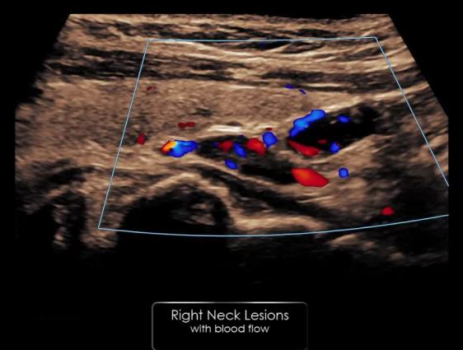
УЗИ щитовидной железы в режиме ЦДК
По задней поверхности правой доли щитовидной железы (ЩЖ), в области полюса образование однородной структуры, пониженной эхогенности, размерами 11,6×4,4×9,7 мм ; аналогичное – несколько ниже по задней поверхности правой доли ЩЖ, размерами 14,6×5,0×10,0 мм: образования околощитовидных желез?

Slide 5
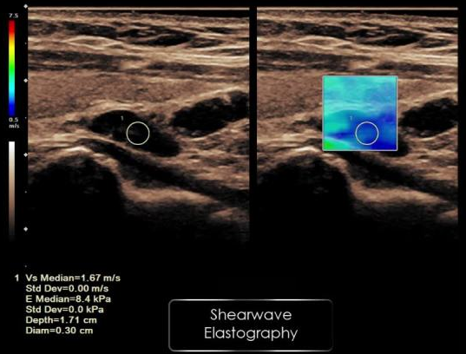
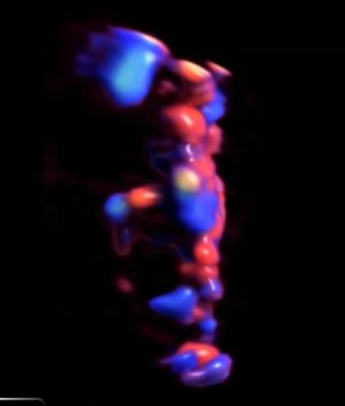
Эластография сдвиговой волной (а) и 3D-УЗИ (b) околощитовидных желез
a - скорость сдвиговой волны (ССВ) для верхнего и нижнего образований составили 1,67 и 1,77 м/с соответственно.
b - наличие афферентной артерии в образованиях
ССВ для неизмененной ткани щитовидной железы составила 2,3 м/с

Slide 6
Дополнительные методы исследования, лечение
Сцинтиграфия с использованием ^{99m}Тс-sestamibi: наиболее вероятно, аденома правой околощитовидной железы.
Результаты оперативного лечения: две аденомы околощитовидных желез с локализацией по задней поверхности правой доли щитовидной железы.
Результаты лабораторных исследований в послеоперационном периоде:
уровень ПТГ снизился с 139,9 до 17 пг/мл
через шесть недель после операции - кальций и ПТГ в пределах нормы

Slide 7
Первичный гиперпаратиреоз
Причины возникновения : чаще – солитарная/множественные аденомы околощитовидных желез (ОЩЖ); гиперплазия и рак ОЩЖ.
В данном клиническом случае представлены две аденомы околощитовидных желез с локализацией позади полюсов правой доли щитовидной железы.
Использование дополнительных режимов УЗ визуализации позволяет улучшить диагностику аденомы ОЩЖ

Slide 8
Эластографии сдвиговой волной в диагностике аденомы ОЩЖ
Эластография сдвиговой волной, являясь дополнительным методом ультразвуковой визуализации, позволяет оценить количественные показатели (скорость сдвиговой волны), что повышает точность метода УЗИ в диагностике аденомы ОЩЖ.
По мнению Azizi G et all, аденомы ОЩЖ имеют более однородную структуру и меньшую жесткость тканей по сравнению с тканью щитовидной железы. Данный случай подтверждает выводы предыдущей публикации авторов в Eur J Radiol*
* Azizi G, Piper K, Keller JM, Mayo ML, Puett D, Earp KM, Malchoff CD. Shear wave elastography and parathyroid adenoma: A new tool for diagnosing parathyroid adenomas. Eur J Radiol 2016;85:1586–1593

Slide 9
3D-УЗИ в диагностике аденомы ОЩЖ
Дифференциальная диагностика аденомы ОЩЖ проводится с лимфатическими узлами 6-го уровня и эктопической тканью щитовидной железы.
Комбинация 3D-УЗИ с 3D-цветовой допплерографией (3D-CD) позволяет выявить афферентную (питающую) артерию, что отличает аденому ОЩЖ от лимфоузла.
3D-реконструкция позволяет улучшить визуализацию ОЩЖ, добавляя коронарную плоскость к В-режиму

Slide 11
Заключение
Использование мультипараметрической ультразвуковой визуализации, включая B-режим, эластографию сдвиговой волной и 3D-УЗИ, позволяет улучшить дифференциальную диагностику аденомы околощитовидной железы.
Скорость сдвиговой волны в аденоме ОЩЖ ниже по сравнению с щитовидной железой.
Технология трехмерной эхографии с использованием 3D-CD позволяет визуализировать питающую артерию аденомы ОЩЖ.
Данный клинический случай демонстрирует диагностические возможности этих дополнительных методов УЗД

Slide 12
Спасибо за внимание!
Azizi G, Mayo ML, Keller J, Farrell J, Malchoff C. Diagnosis of Parathyroid Adenomas with New Ultrasound Imaging Modalities. VideoEndocrinology. 2019 Dec 27;6(4):ve.2019.0163. doi: 10.1089/ve.2019.0163. PMID: 32025531; PMCID: PMC6961788.

